Slide 1
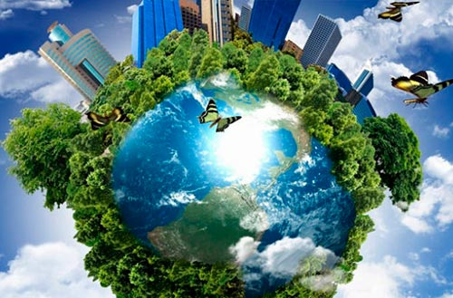
Занятие (экология-1)

Slide 2
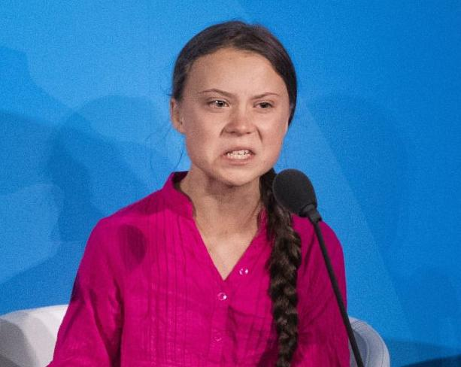
Кто такая? Fridays For Future

Slide 3
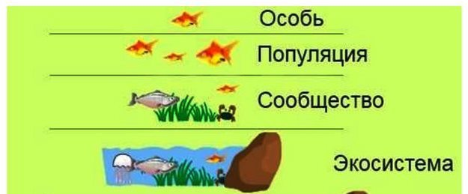
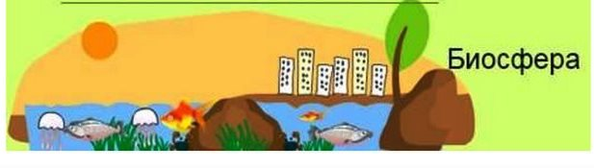
Определение понятия «экология»
Экология – биологическая наука, изучающая организацию и функционирование НАДОРГАНИЗМЕННЫХ систем различных уровней: популяций, сообществ (биоценозов), экосистем (биогеоценозов) и биосферы в целом.
Популяция – совокупность особей одного вида, которые длительно существуют на определенной территории, свободно скрещиваются между собой и относительно изолированы от других особей того же вида.
Сообщество (биоценоз) – исторически сложившаяся совокупность популяций сосуществующих разных видов, населяющих общую территорию.
Биогеоценоз (экосистема) – биоценозы, объединенных с окружающей средой общим обменом веществ и энергией. Под окружающей средой понимаются различные факторы: климат, наличие неорганических и органических веществ, используемых для метаболизма.
Биосфера (сфера жизни на Земле, глобальная экосистема) – оболочка Земли (грунт, водная среда, атмосфера), заселенная живыми организмами вместе с продуктами их жизнедеятельности.

Slide 4
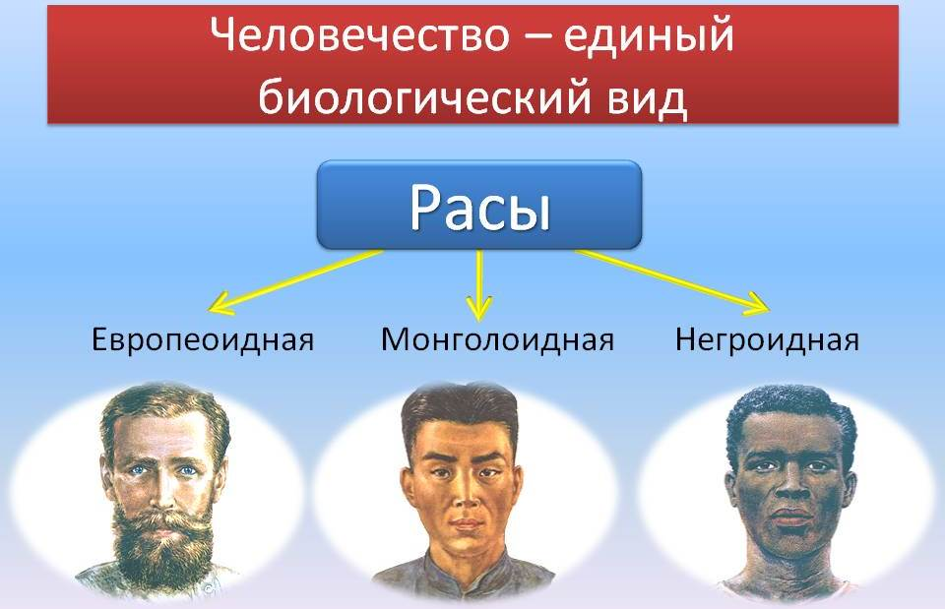
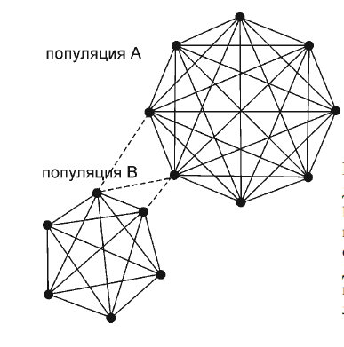
Вид и популяция
ВИД – определенные категории растений, животных, микроорганизмов, способных к взаимному скрещиванию с образованием плодовитого потомства того же вида.
В состав вида входят породы и сорта. Они могут скрещиваться друг с другом.
Скрещивание особей разных видов (гибридизация), как правило, редкое явление (зебра + осел, лев + тигрица). Их потомство (в случае его появления) содержит значительную долю нежизнеспособных особей – т.наз. «разрушение гибридов» (hybrid breakdown).
Поскольку места с благоприятными условиями жизни прерываются с участками, не пригодными для жизни, вид распадается на отдельные популяции.
ПОПУЛЯЦИЯ – совокупность скрещивающихся друг с другом особей одного вида, которые длительно (на протяжении нескольких поколений) живую в пределах определенных территорий.
По этой причине особи одной популяции существуют относительно обособленно от особей другой популяции того же вида.
Межпопуляционное скрещивание

Slide 5
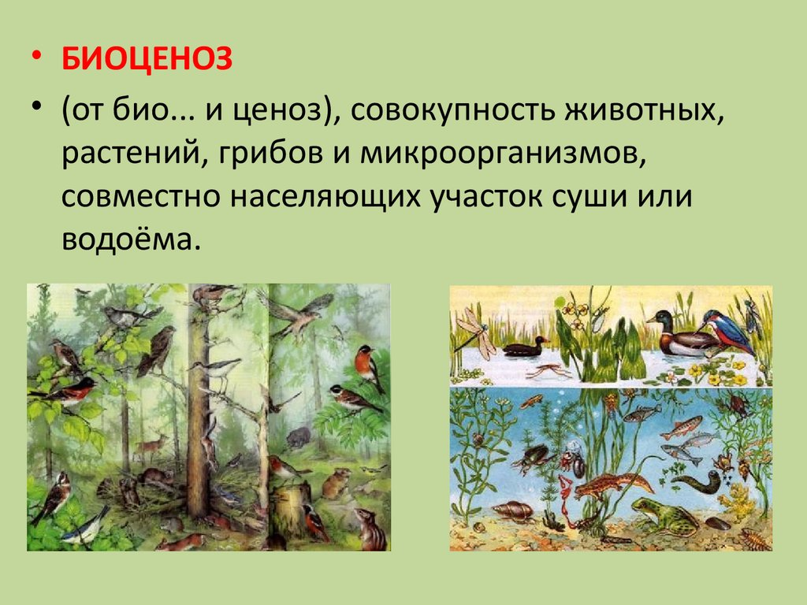
Сообщество (биоценоз)

Slide 6
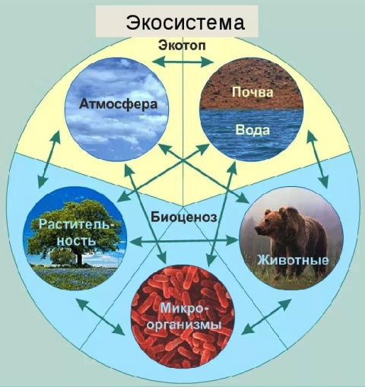
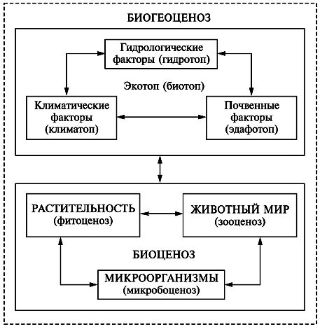
Экосистема (биогеоценоз: совокупность биоценоза и экотопа)

Slide 7
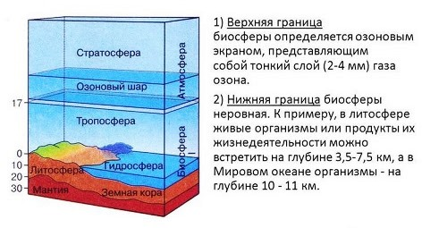
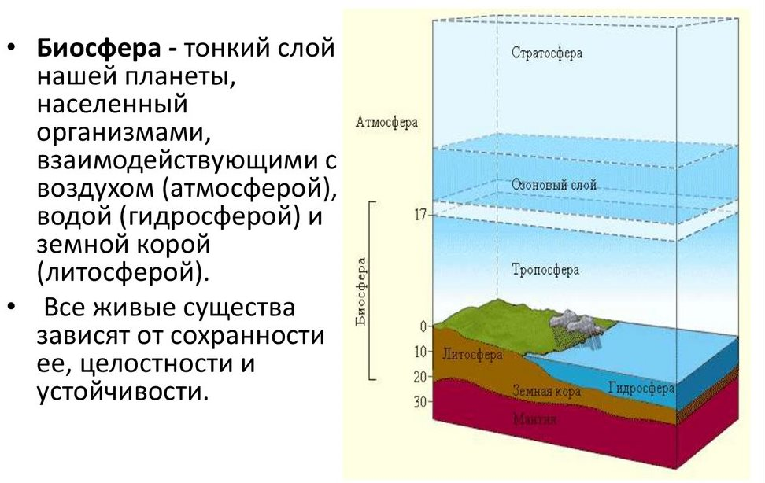
Биосфера (глобальная экосистема)

Slide 8
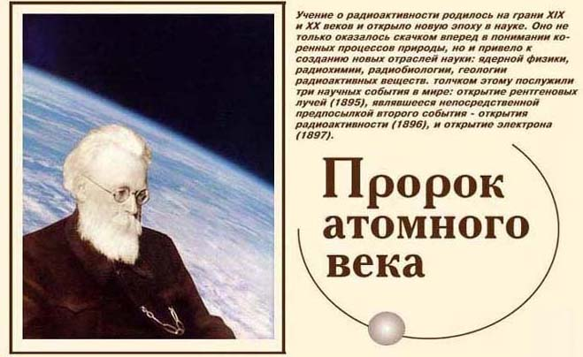
Владимир Иванович Вернадский – создатель концепции ноосферы
В.И.Вернадский – выдающийся отечественный ученый широчайшего диапазона (биология, геохимия, радиогеология, кристаллография, философия). Разработал концепцию перехода биосферы (сферы жизни) в ноосферу (сферу разума).
Ноосфера возникает в результате:
- заселения человеком всей планеты;
- возникновения глобальных систем передачи информации между странами (прообраз Интернета);
- промышленной деятельности человека, которая становится новой «геологической силой»;
- открытия новых источников энергии, прежде всего атомной;
- выхода человека в космос;
- разумного управления биосферой (всех ресурсов Земли) в интересах все возрастающего населения.

Slide 9
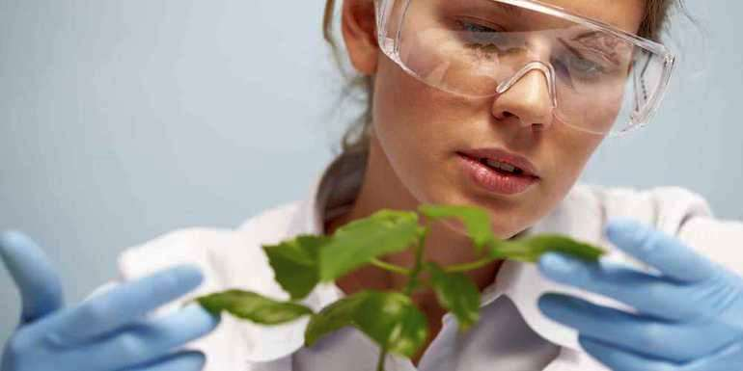
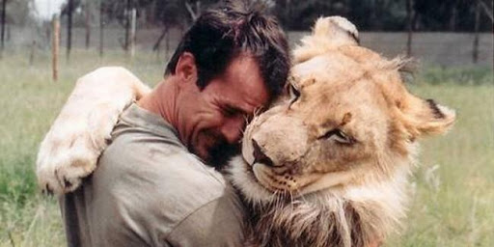
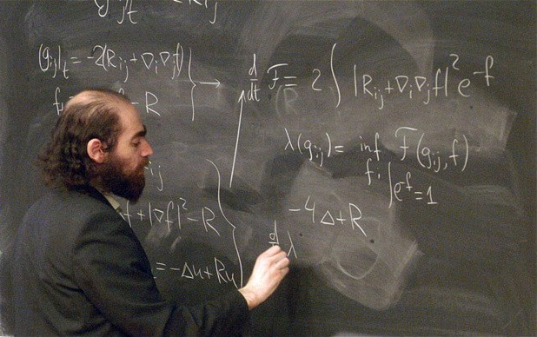
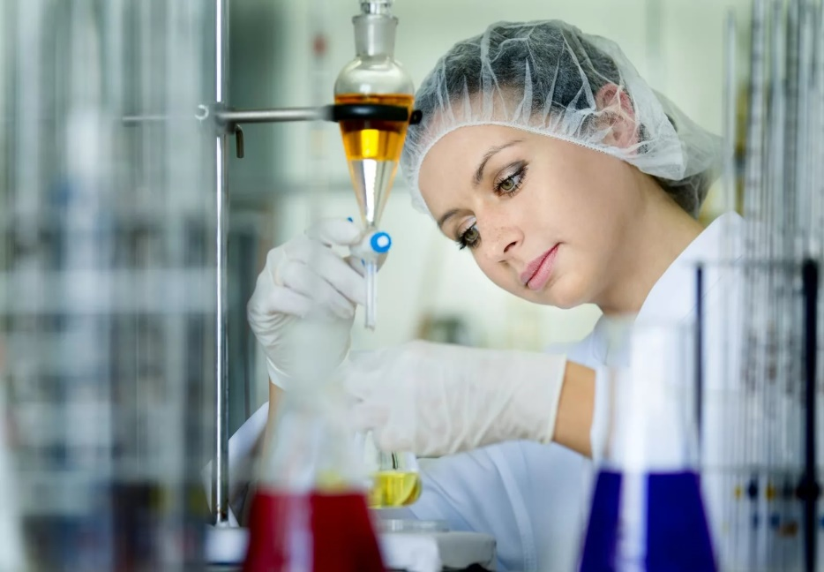
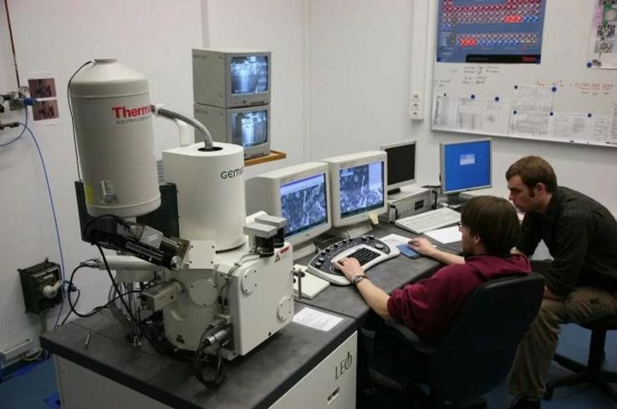
Кто такой эколог?
Эколог – мультидисциплинарный специалист, который бродит по законным владениям ботаника, зоолога, математика, химика, физика и других наук. Он, как браконьер, смело вторгается во все интересующие его сферы.

Slide 10
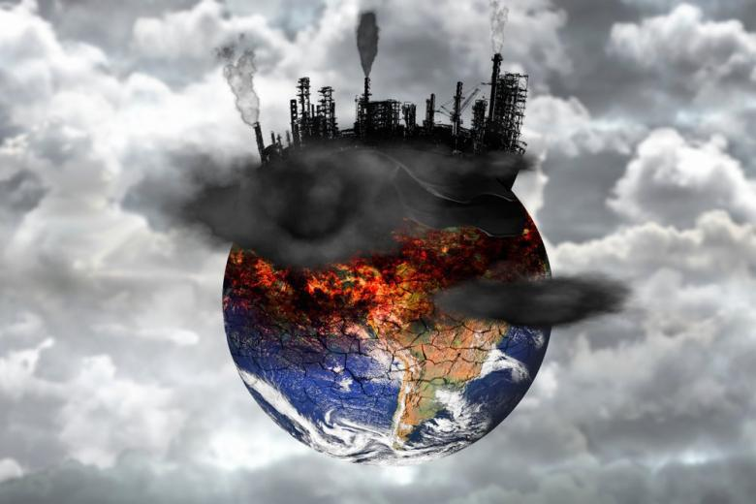
Путаница с терминологией
Два определения экологии:
Классическое: Изучение взаимоотношений человека, других животных, растений, микроорганизмов между собой и с окружающей средой.
В обиходном языке под экологией понимается чаще всего охрана окружающей среды, ее защита от неблагоприятных воздействий промышленности, вырубки лесов, загрязнения вод и атмосферы и т.п. Реализация этих задач экологии возможна лишь в результате о коллективных действий всех стран.

Slide 11
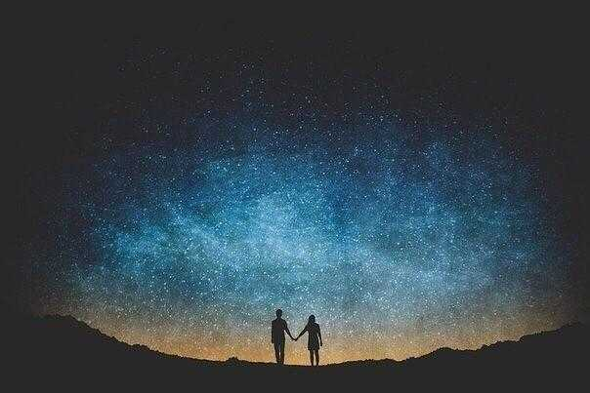
«Как сын грустит о матери, грустим мы о Земле, она одна»
В формуле Фрэнка Дрейка для расчета количества цивилизаций в нашей Галактике (Млечный путь): время жизни цивилизации, способной к контакту не более 10 000 лет.
Дальше цивилизация вымирает в результате войн и/или загрязнения планеты.

Slide 12
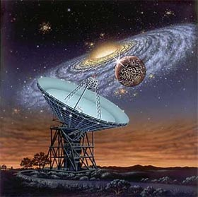
Поиски внеземных цивилизаций
(проект SETI - Search for Extraterrestrial Intelligence)
В основe проекта SETI была положена формула Фрэнка Дрейка (1960 г.) для приблизительной оценки количества N внеземных цивилизаций в нашей Галактике (Млечный Путь):
N = A x B x C x D x E x F x G,
Где: А – кол-во звезд, образующихся в Галактике за год (7);
В – доля звезд, обладающих планетами (0,5);
С - среднее кол-во планет в планетной системе с
подходящими для жизни условиями (2);
D – вероятность зарождения жизни на планете с
подходящими условиями (1);
E – вероятность развития жизни до разумных
форм (10⁻²);
F - вероятность развития разумной жизни до состояния,
когда она способна к контакту и ищет его (10⁻²);
G – время жизни цивилизации, способной к
контакту (10 000 лет).
Тогда: N = 10.
Современные оценки более пессимистичны: N = 2·10⁻².

Slide 13
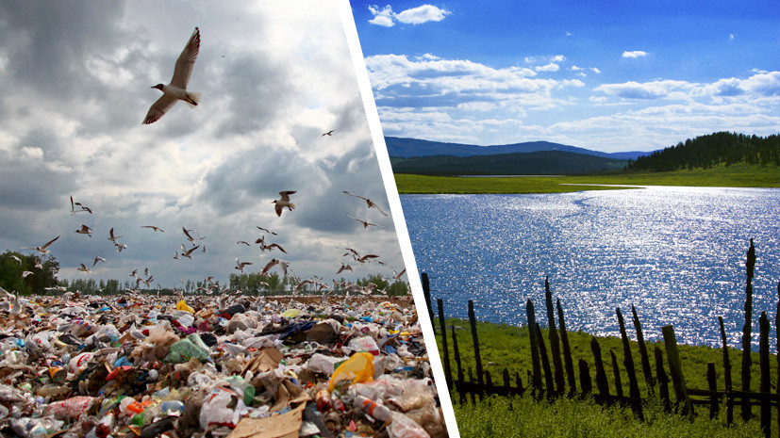
ТОП-9 экологических проблем на нашей Земле
1. Изменение климата (глобальное потепление).
2. Получение энергии путем сжигания ископаемого топлива ведет к увеличению содержания парниковых газов (СО₂ и др.).
3. Нехватка питьевой воды.
4. Уменьшение биоразнообразия – исчезновение многих видов.
5. Загрязнение атмосферы.
6. Загрязнение воды.
7. Загрязнение отходами деятельности человека.
8. Разрушение озонового слоя выбросами хлорфторуглеродов (фреон и др.).
9. Уменьшение рыбных запасов.
10. Пожары и вырубка лесов.

Slide 14
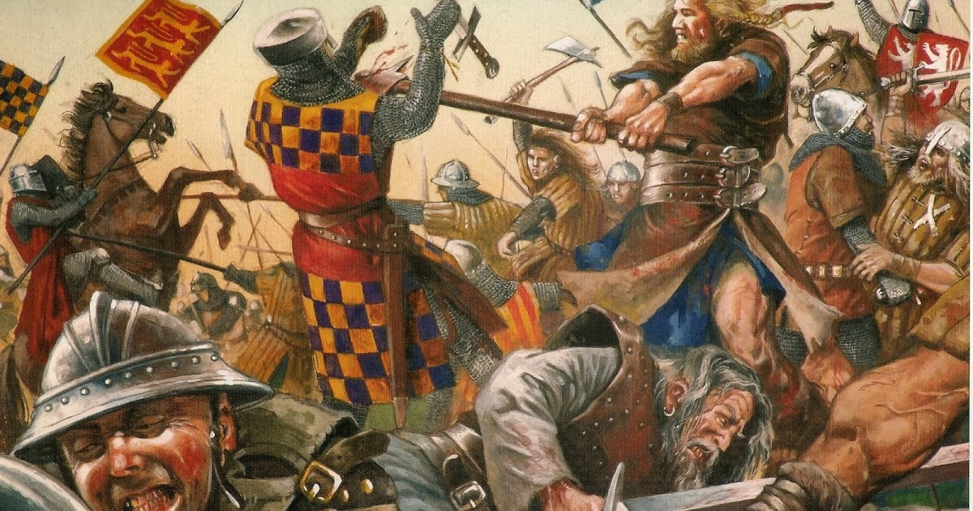
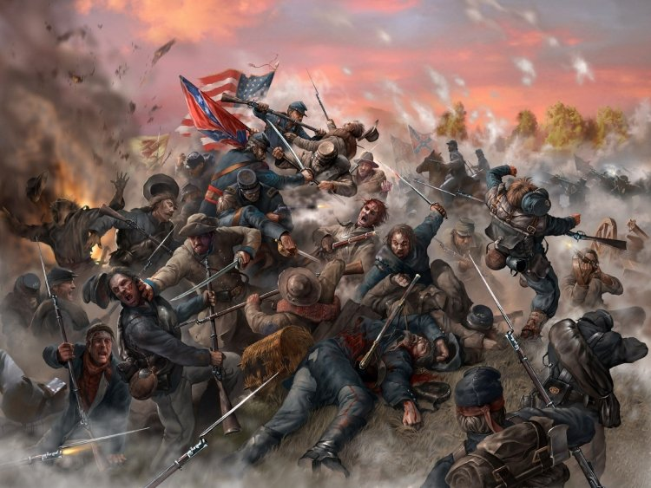
Возможны ли коллективные действия разных стран по защите окружающей среды?
Все войны на Земле ведутся за обладанием ресурсов (природных, технических, человеческих), путей их доставки и за расширение действующих рынков сбыта и создание новых.

Slide 15
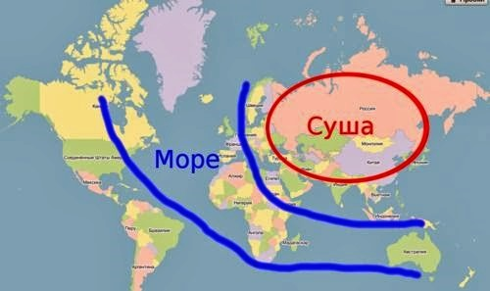
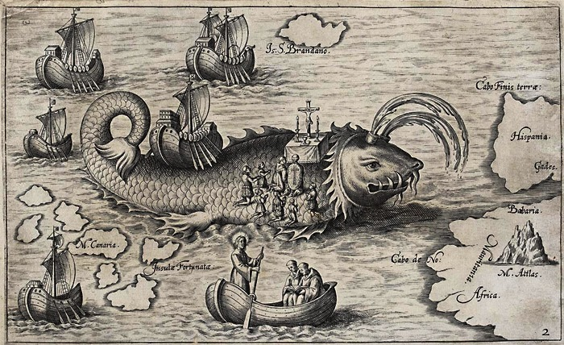
Мировые экологические проблемы надо рассматривать в рамках геополитики
Геополитика – концепция о доминирующей роли географического положения государств в целях их контроля за: а) территориями, которые содержат важные для этих государств ресурсы, б) путями их доставки и в) рынками сбыта своей продукции.
Основное положение геополитики – постоянное противоречие между цивилизациями СУШИ (страны Бегемота – теллурократия) и МОРЯ (страны морского чудовища, Левиафана, - талассократия).

Slide 16
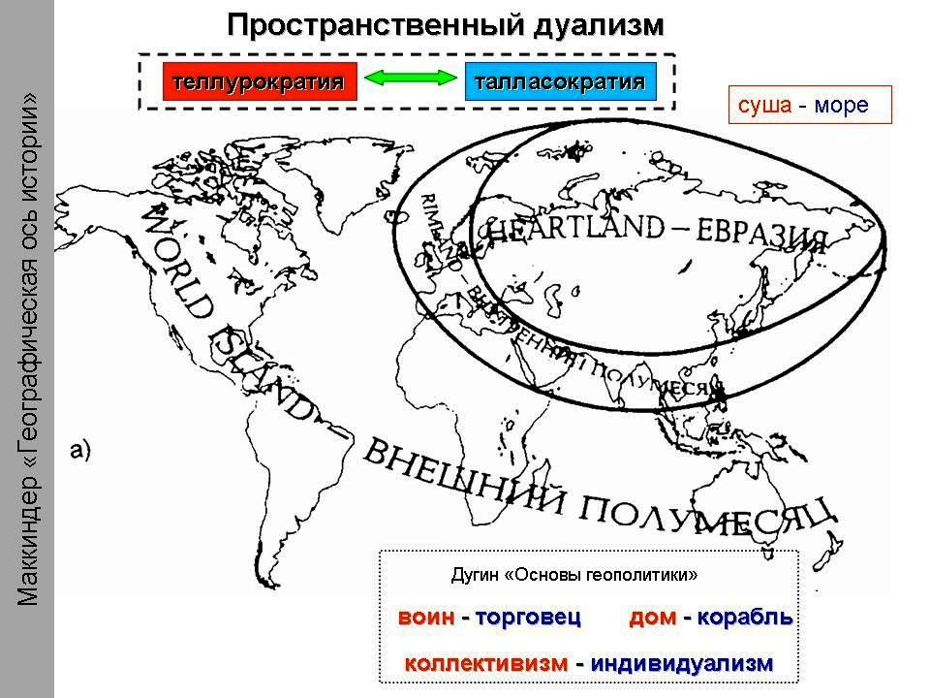
Россия - Хартлэнд
Хартлэнд (Heartland) – «срединная земля», приблизительно совпадает с территорией Российской империи и СССР. Это понятие введено основоположником геополитики Хелфордом Маккиндером.
Хартлэнд – представляет огромный интерес для стран МОРЯ (талассократии) ввиду своих огромных природных ресурсов, однако недоступных для этих стран ввиду своего географического (континентального) положения.
Маккиндер: «Кто контролирует Хартлэнд, тот контролирует Мировой остров (Евразия+ Африка), кто контролирует Мировой остров, тот командует миром».

Slide 17
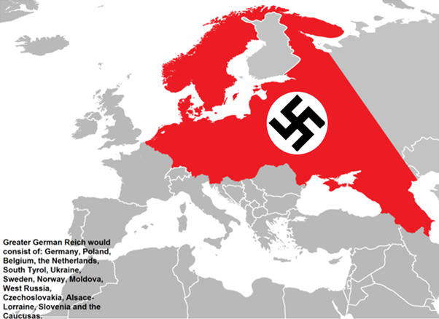
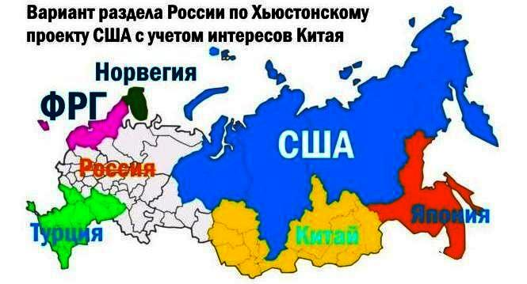
«Жизненное пространство» - “Lebensraum im Osten”
Жизненное пространство на Востоке – важнейший план немецкой пропаганды как кайзера Вильгельма II перед Первой мировой войной, так и главным образом Гитлера перед Второй мировой войной. Направлен на захват и заселение германскими народами (т.н. «арийцами») территорий Восточной Европы и России.
План был ориентирован на захват плодородных земель Украины (территория богатая черноземом), и нефтяных месторождений Баку.
Похожие планы существуют и в настоящее время:

Slide 18
Россия – лидер по суммарным доказанным запасам полезных ископаемых
N | Газ | Уголь | Нефть
 | Россия – 24,38 % | 15,16 % | 5,16 %
 | Иран – 16,48 % |  | 13,45 %
 | Катар -11,56 %
 | США – 6,91 % | 23,33 % | 3,39 %
 | Туркмения – 5,91 %
 | Саудовская Аравия – 4,57 % |  | 16,68 %
 | ОАЭ – 2,95 % |  | 6,31 %
 | Нигерия – 2,79 %
 | Китай - 1,46 % | 13, 24 %
 | Австралия – 1,55% | 13,94 %
 | Венесуэла – 2,75 % |  | 19,59 %

Slide 19
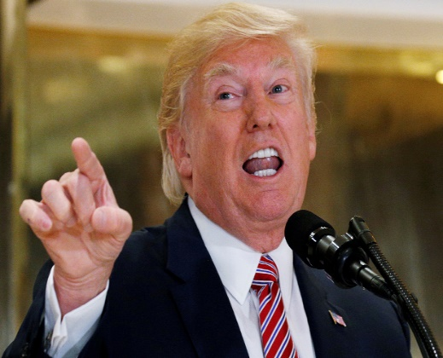
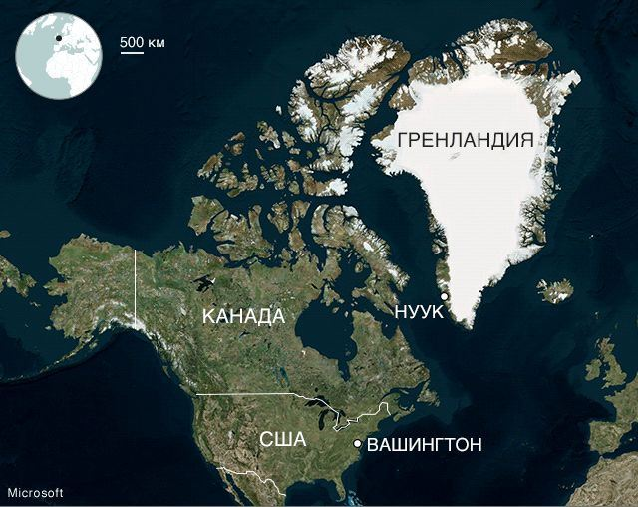
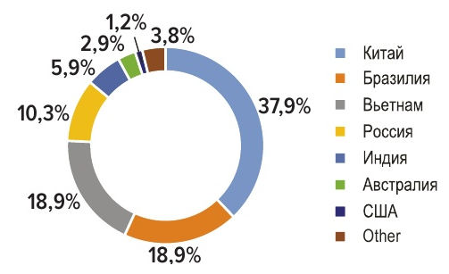
Гренландия – Остров сокровищ
В 1946 г. США предложили Дании продать Гренландию за 100 млн. долл. + бонус: территории на севере Аляски. Датчане отказались, может быть, и зря – через 20 лет там найдут нефть!
В 2019 г. Дональд Трамп вновь поднял этот вопрос, Дания опять отказалась. В этот раз не зря.
В Гренландии большие запасы полезных ископаемых: 230 тыс. т. урановых руд, нефть – 50 млрд. баррелей нефти, цинковая и свинцовая руда (160 тыс. т. и 61 тыс. т.), золотоносная руда (438 тыс. т.), алмазы.
По запасам редкоземельных металлов (РЗМ) Гренландия (1,5 мл.т.) близка к США (1,4 млн.т.).
Добыча РЗМ в Гренландии уже контролируется китайскими акционерами. Китай лидер по запасам РЗМ, а также осуществляет производство 97% оксидов и 89% сплавов всех мировых РЗМ.

Slide 20
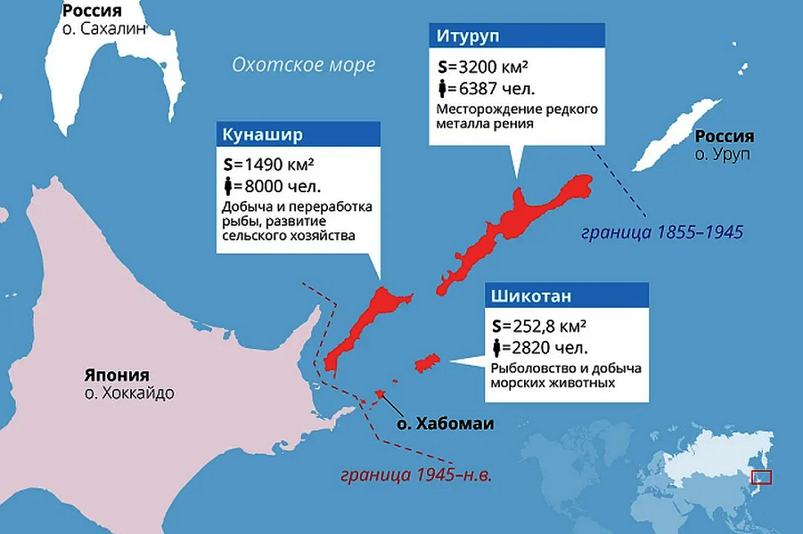
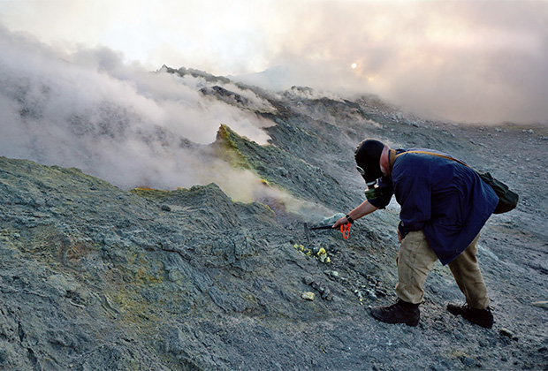
Курильские острова – предмет притязаний Японии
Вулкан Кудрявый на о. Итуруп – крупнейшее в мире месторождение чистого (без примесей) рения: 20 т/год. Рений в благодаря свой феноменальной термоустойчивости совершенно необходим при производстве реактивных двигателей.
Ежегодная добыча в мире: 40-50 т.
России сейчас необходимо не менее 5 т.

Slide 21
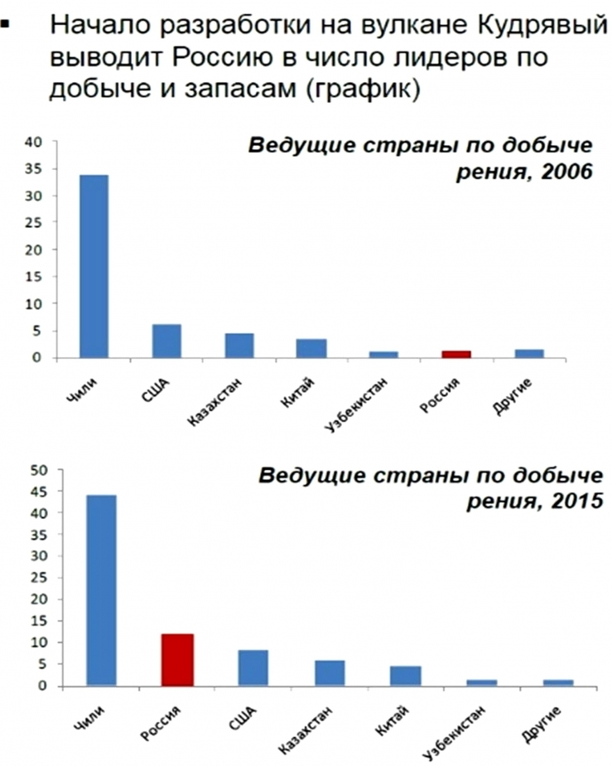
Актуальность Курильских островов

Slide 22

«Римский клуб»
«Римский клуб» – международная неправительственная организация (аналитический центр), созданная в 1968 г. В клуб входит ровно 100 членов – представители мировой политической, финансовой, культурной и научной элиты.
Клуб заказывает и финансирует исследования в различных социально значимых областях, в т.ч. изучение перспектив развития биосферы и путей предотвращения глобального эколого-экономического кризиса.
По этой тематике опубликованы доклады:
«Пределы роста» (1972),
«За пределами роста» (1989),
«За пределами роста, 30 лет спустя» (2004),
«Разорение природы» (2012),
«Как добыча полезных ископаемых грабит планету» (2014),
«Com on! Капитализм, близорукость, население и разрушение планеты» (2018) и др.

Slide 23
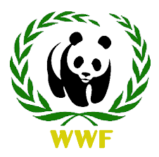





Экологические организации
Всемирный фонд дикой природы
Гринпис
Международный зеленый крест
Всероссийское общество охраны природы
Международный союз охраны природы и природных ресурсов
Международный социально-экологический союз

Slide 24
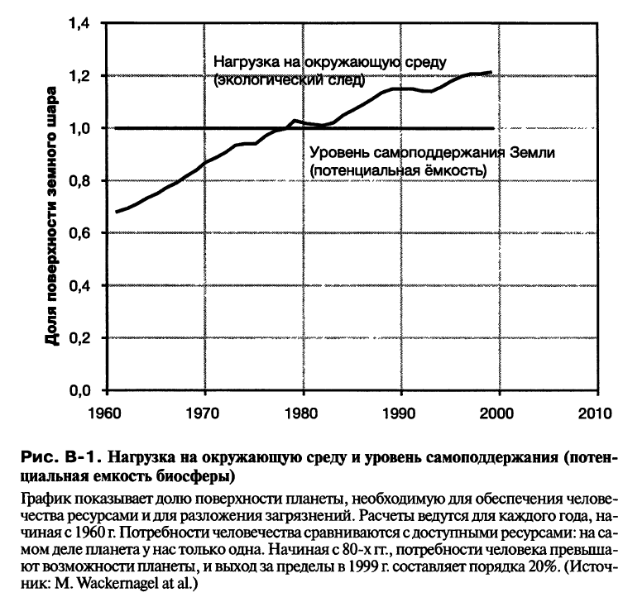
Экологическая нагрузка
Нагрузка на окружающую среду со стороны деятельности человека - экологический след (ecological footprint).
Экологическая нагрузка определяется как земельная территория, необходимая для:
а) производства нужного количества ресурсов: продовольствия, др. товаров, площадей под промышленные предприятия и домовую застройку и т.п;
б) разложения выбросов, производимых в результате хозяйственной деятельности (прежде всего, СО₂, который выделяется при сжигании топлива).
Выяснилось, что потребности человечества, начиная с 1980 г., уже на 20% превышают уровень самоподдержания (потенциальной емкости биосферы, еще способной к обратимой регенерации).
Этот уровень был превышен еще в 80-х годах XX века.
20%

Slide 25
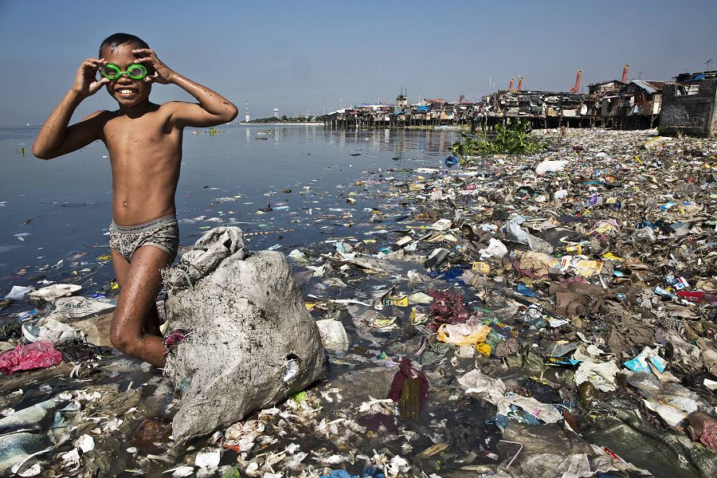
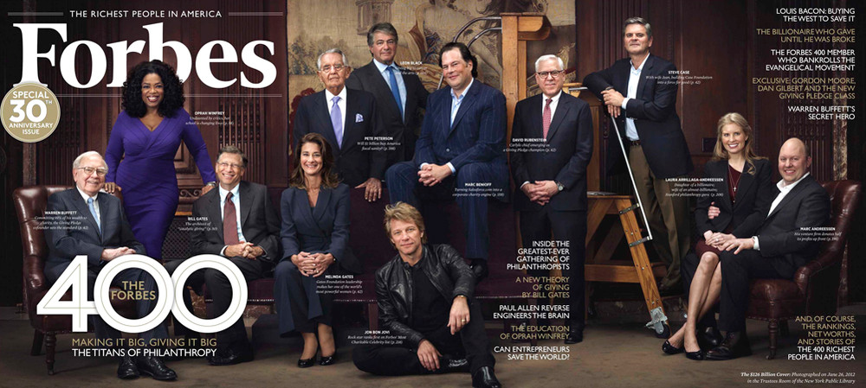
Можно ли вернуть развитие человеческой деятельности обратно в безопасную зону?
Решение этой проблемы очевидно: увеличить уровень потребления в бедных странах и снизить экологическую нагрузку в богатых. Однако общество в целом – эгоистично, оно не только не желает добровольно уменьшить уровень потребления в богатых странах (что привело бы к снижению нагрузки), но хочет и дальше повышать уровень потребления путем наращивания промышленного производства (экономического роста).

Slide 26
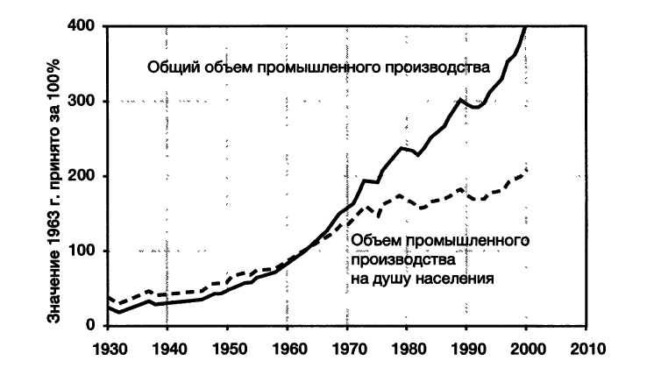
Стремительный рост промышленного производства
Уже более 200 лет именно промышленный рост определяет поведение мировой социально-экономической системы.
Общий объем промышленного производства неуклонно растет, несмотря на периодические спады (скачки цен на нефть, эпидемии и др. краткосрочные факторы).
Производство промышленной продукции увеличивается быстрее, чем численность населения; это приводит к некоторому повышению среднего уровня благосостояния.

Slide 27
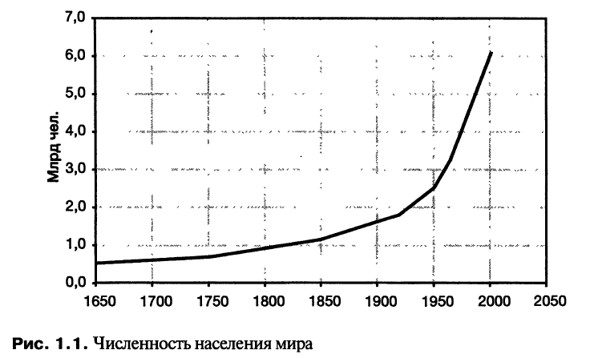
Рост численности населения Земли
1650 г. – 0,5 млрд. Прирост – 0,3%, удвоение – 240 лет.
1900 г. - 1,6 млрд. Прирост – 0,7-0,8%, удвоение 100 лет.
1965 г. – 3,3-3,5 млрд. Прирост – 2%, (это максимум), удвоение – 36 лет.
В целом такая динамика описывается более резко растущей функцией, чем экспонента – гиперболой.
К 2001 г. темпы начали снижаться:
2001 г. – 6,251 млрд. Прирост – 1,3%, удвоение – 55 лет.

Slide 28
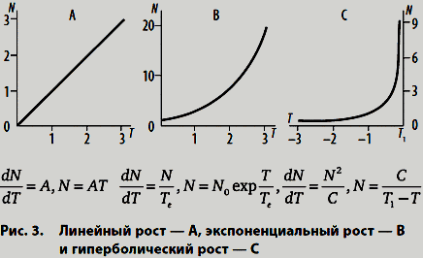
Фазы линейного, экспоненциального и гиперболического роста населения в три эпохи: А, В и С
Эпоха линейного роста: 4,4 млн. лет тому назад. Ее длительность – 2,8 млн. лет. Население к ее концу: 100.000.
Эпоха гиперболического роста. Ее длительность – 1,6 млн. лет. Население к концу (1965 г.): 3,3 млрд. В течение этой эпохи скорость роста пропорциональна квадрату общего числа людей, населяющих Землю (N).
Далее наступает демографический переход длительностью 84 года, который заканчивается в 2049 г. (1965+84).
С этого перехода начинается эпоха перехода к стабилизированному пределу: 14 млрд.
Приблизительная оценка: за все время роста, начиная с 4,4 млн. лет тому назад на Земле прожило 100 млрд. людей.

Slide 29
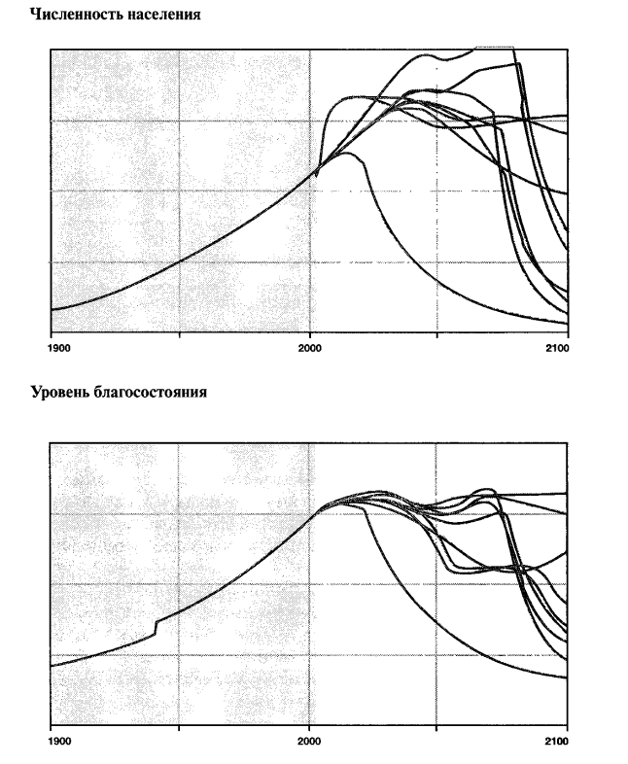
Сценарии: динамика численности населения и уровня благосостояния

Slide 30
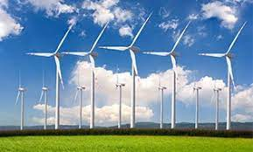
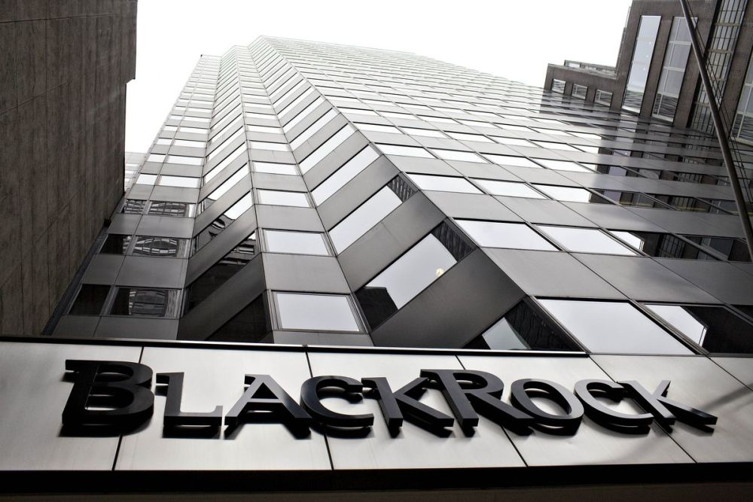
Борьба «зеленой» энергетики против «карбоновой»
Управляемая деиндустриализация как метод устранения конкурентов
Угроза экологической катастрофы (потепление климата) используется как метод полной трансформации мировой финансовой системы. Начинаются мероприятия по сворачиванию традиционной («карбоновой») энергетики, основанной на использовании в качестве топлива нефть, уголь и газ, и на переходе на т.н. «зеленую» энергетику – ветряки, солнце, геотермальные источники.
В США и Евросоюзе планируются новые правила доступа компаний к кредитам, исходя из их «карбонового» влияния на природу. Критерий доступа: рейтинг ESG (E – ecological, S – social, G – corporative government).
При «плохом» рейтинге фирме могут закрыть доступ на фондовые рынки, блокировать финансирование разведки и эксплуатации полезных ископаемых.
Эти критерии совместно с правительством США и ФРС разрабатывает крупнейший в мире частный инвестиционный фонд BlackRock (активы на конец 2019 г. – 7,4 трлн. долларов). Он меняет свою стратегию, выводя из своего портфеля ценные бумаги «карбоновой» энергетики и формируя специальный фонд Защиты окружающей среды (WelEAF).
Президент США Джо Байден подписал указ, который запрещает выдачу лицензий на добычу нефти и природного газа на федеральных землях, включая шельфовую зону.

Slide 31
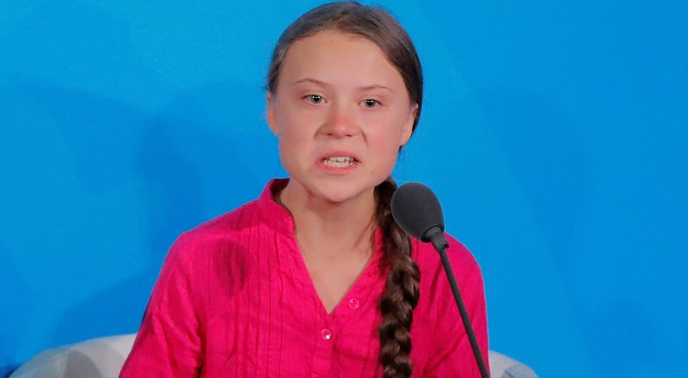
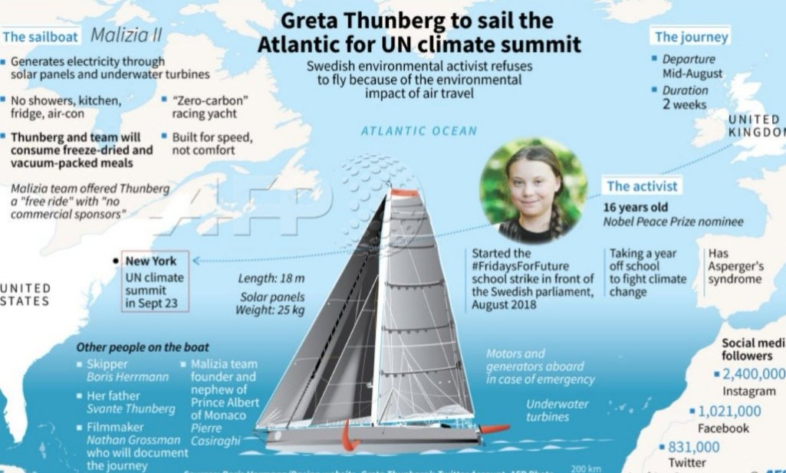
Грета Тунберг – борец против потепления климата

Slide 32
Занятие (экология-1)
The End

